Slide 1
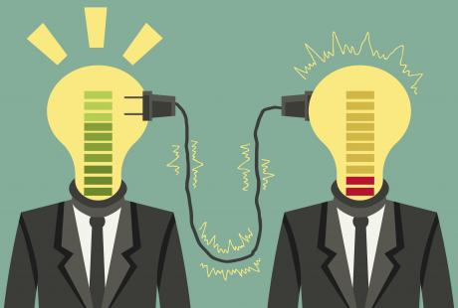

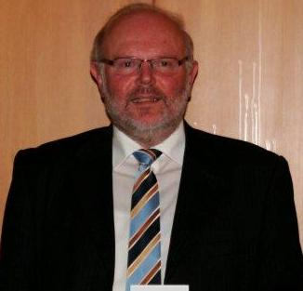

1. Grundlagen des Wissensmanagements
„Wenn Siemens wüsste, was Siemens weiß, wäre Siemens reich.“
Prof. Dr. Dr. Heribert Popp
TH Deggendorf

Slide 2
Vom Industrie- zum Informations- und Wissens-Zeitalter
Bedeutung
Industrie-
Zeitalter
Informations-
Zeitalter
Wissens-
Zeitalter
1781
1973
1995
2000
Zeit
Aber: Systematischer und effektiver Umgang mit der Ressource Wissen ist noch längst keine Selbstverständlichkeit.
Knappe zeitliche und finanzielle Kapazitäten führen dazu, dass Unternehmen, Organisationen oder Institute die Beschäftigung mit dem Thema „Wissensmanagement“ scheuen.

Slide 3
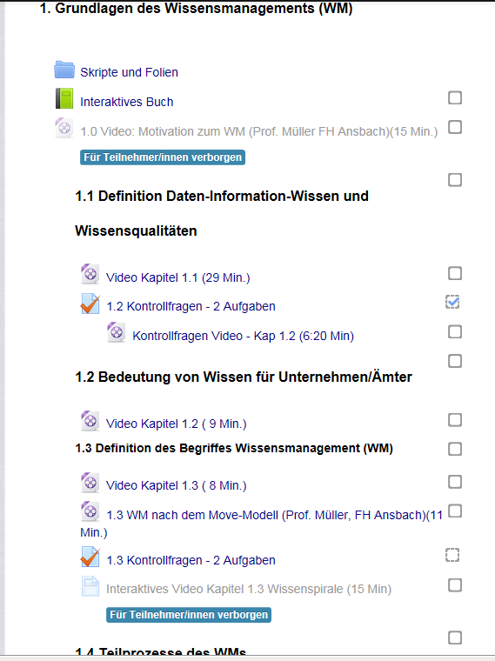
Kurs „digitales Wissensmanagement“
https://ilearn.th-deg.de/course/view.php?id=330
Für Geisteswissenschaften:
https://ilearn.th-deg.de/course/view.php?id=3701

Slide 4
Digitales Wissensmanagement: Inhalt
1.Grundlagen des Wissensmanagements (WM)
2.Wissenssuche
3.Wissensgenerierung
4.Methoden des WM
5.Bewertungsmethoden von Wissen-(smanagement)
6.Softwaretechnische Werkzeuge des Wissensmanagements
7.Wissensmanagementsysteme
8. Risikomanagement in WM
9. Wissensmanagement erfolgreich einführen
10 Anwendung: Virtuelle Weiterbildung zur Steigerung des Humankapitals
11. Anwendung: Lernende Organisationen

Slide 5
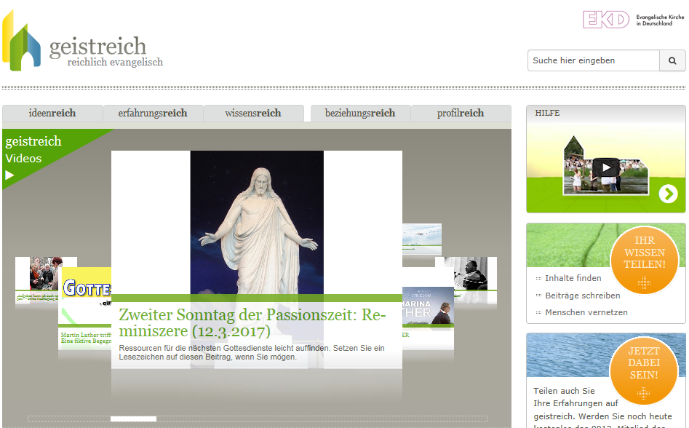
Leuchturmprojekte zu WM in verschiedenen Branchen
Evangelische Kirche: das Projekt „Geistreich“, www.geistreich.de

Slide 6
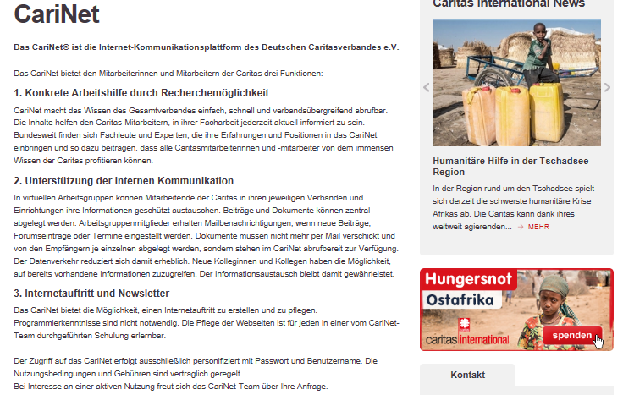
Leuchturmprojekte zu WM in verschiedenen Branchen
Evangelische Kirche: das Projekt „Geistreich“, www.geistreich.de
Sozialer Bereich: Caritasverband Deutschland hat mit "CariNet”

Slide 7
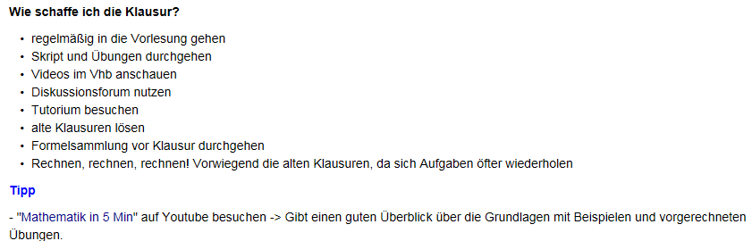
Leuchturmprojekte zu WM in verschiedenen Branchen
Evangelische Kirche: das Projekt „Geistreich“, www.geistreich.de
Sozialer Bereich: Caritasverband Deutschland hat mit "CariNet”
Gesundheitswesen: Asklepios Kliniken "Die Asklepios Gesundheitswesen: Asklepios Kliniken "Die Asklepios IT-Infrastruktur OneIT kombiniert modernste Technologien und innovative Lösungen
Hochschule: TH Deggendorf mit einer Wissensbilanz für die Fakultät Angewandte Wirtschaftswissenschaften und dem Projekt “Von Studierende für Studierende”

Slide 8
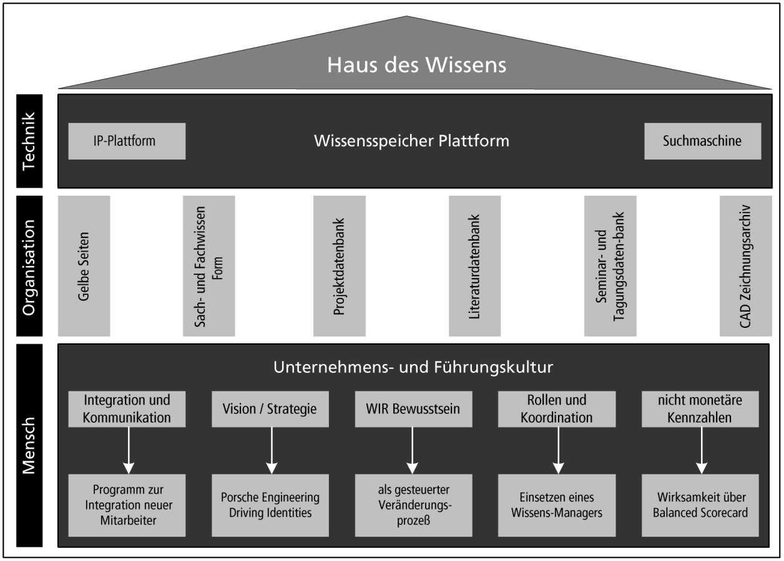
Leuchturmprojekte zu WM in verschiedenen Branchen
Evangelische Kirche: das Projekt „Geistreich“, www.geistreich.de
Sozialer Bereich: Caritasverband Deutschland hat mit "CariNet”
Gesundheitswesen: Asklepios Kliniken "Die Asklepios IT-Infrastruktur OneIT kombiniert modernste Technologien und innovative Lösungen
Hochschule: TH Deggendorf mit einer Wissensbilanz für die Fakultät Angewandte Wirtschaftswissenschaften und dem Projekt “Von Studierende für Studierende”
Wirtschaft: die Wissensmanagementsysteme der großen Automobilfirmen, z.B. bei BMW oder Porsche (Haus des Wissens).

Slide 9



Literatur

Slide 10
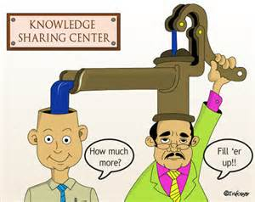
1. Grundlagen des Wissensmanagement (WM) - Gliederung
1.1 Definition Daten-Information-Wissen (-qualitäten)
1.2 Bedeutung des Wissens für Unternehmen
1.3 Definition des Begriffes Wissensmanagement (WM)
1.4 Teilprozesse des WM
1.5 Die Relevanz von psychologischen Faktoren im WM
  Unternehmenskultur ist der entscheidende Faktor
  Relevante Aspekte für die WM-Kultur
    Verhinderungsfaktoren für ein effizientes WM-System
    Schlussfolgerung für Führungskräfte
  1.7 Wichtiger Bestandteil digitales WM: KI

Slide 11
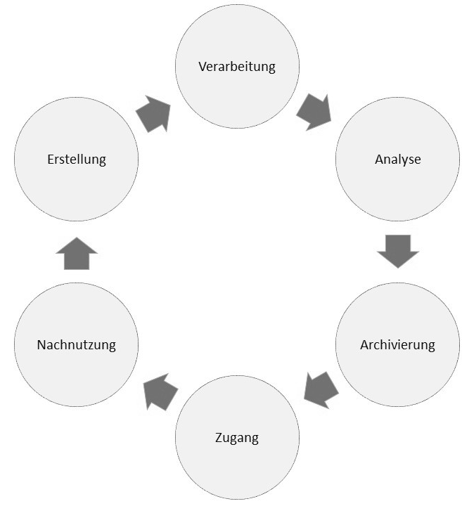
1.1 Definition Daten-Information-Wissen und Wissensqualitäten
1.1.1 Wissen und Wissensverarbeitung
Daten = Zeichen+ Syntax
Lebenszyklus der Daten

Slide 12
1.1 Definition Daten-Information-Wissen und Wissensqualitäten
1.1.1 Wissen und Wissensverarbeitung
Daten = Zeichen+ Syntax
Lebenszyklus der Daten
Datenverarbeitung (DV) ist die Verarbeitung der als Zeichen dargestellten Nachrichten und Informationen. Diese kann manuell, maschinell oder elektronisch erfolgen (EDV).
Nachrichten: Mit Hilfe von Signalen und Zeichen werden Nachrichten formuliert. Diese Nachrichten sind zweckfrei.
Information = Daten + Bedeutung
Informationsverarbeitung (IV, IT) ist die Verarbeitung der zweckbezogenen Nachrichten

Slide 13
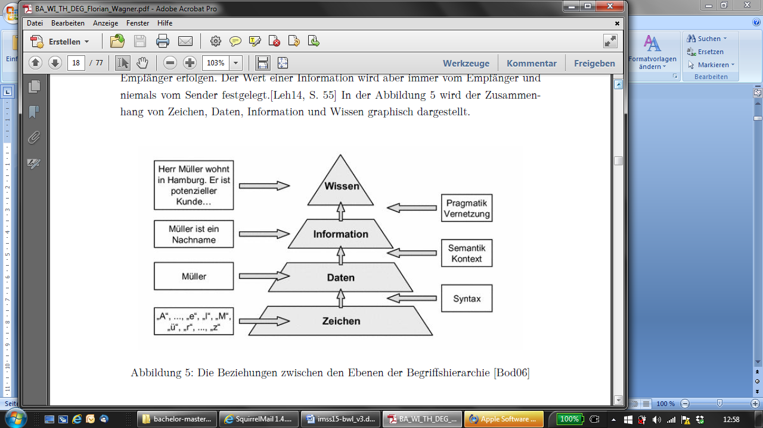
1.1 Definition Daten-Information-Wissen und Wissensqualitäten
1.1.1 Wissen und Wissensverarbeitung
Beziehungen zwischen den Begriffen
[Freimut Bodendorf. Daten- und Wissensmanagement. Springer Verlag, 2006.]

Slide 14
1.1.1 Wissen und Wissensverarbeitung
Begriffsdefinition: Wissen
Wissen „als die Menge der Modell, die ein System von sich und der Umwelt gespeichert hat.“[Popp84]
Inzwischen haben sich eine Vielzahl von Definitionen ergeben.
Aus Informationen kann Wissen entstehen, wenn es in einem IT-System abgelegt wird und dort entsprechend auswertbar ist.
Von Wissen ist die Rede, wenn eine Information mit anderen Informationen so vernetzt werden kann, dass dies zu Handlungsmustern für praktische Anwendungen führt. [Krcmar15, S. 11f].

Slide 15
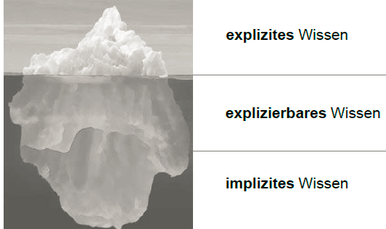
1.1.1 Wissen und Wissensverarbeitung
Explizites Wissen – implizites Wissen
Explizites Wissen:
Informationen und Daten die in Datenbanken abgelegt sind, die formalen Charakter haben, kodifiziert werden können oder in Worte gefasste Information.
Implizites Wissen:
Wissen, das an den Träger des Wissens gebunden ist, z.B. Denkschemata, Grundüberzeugungen, intuitives Wissen oder Weltanschauung des Wissensträgers.

Slide 16
1.1.1 Wissen und Wissensverarbeitung
Implizites vs. explizites Wissen
implizit
Experte
explizit
Kompetenz
Zusatzinfo
Aufzeichnungen
Antwort erteilen
...
Lösungsvorschlag
explizit

Slide 17
1.1.1 Wissen und Wissensverarbeitung
Wissensverarbeitung:
Erkunden
Suchen
Erkennen
Identifizieren
Untersuchen
Analysieren
Bewusstmachen
Entscheiden
Verbessern
Restrukturieren
Behalten
Informieren

Slide 18
1.1.2 Wissensqualität
Die Wartezeit von Auftrag 1 vor Maschine A beträgt 10 Minuten
Diese Aussage ist scharf und sicher, während die folgende Aussage eine Wahrscheinlichkeit enthält.
Die Wahrscheinlichkeit, dass die Wartezeit von Auftrag 1 vor Maschine A 10 Minuten beträgt, ist 0,9
Die Wahrscheinlichkeit rührt von einer Wiederholung des selben Produktionsprozesses her. Es ist ein Erfahrungswert.
Das Plausibilitätsintervall für die Hypothese, dass die Wartezeit von Auftrag 1 vor Maschine A 10 Minuten beträgt, ist (0,05; 0,95)
Dieses Glaubensintervall besteht aus der Plausibilität als obere Grenze .95 und dem Glaubenswert als untere Grenze .05. Der Glaubensgrad ist dabei das Komplement des Plausibilitätsgrades. Plausibilität ist der Grad, zu dem eine Verdachtshypothese gerade noch aufrecht erhalten werden kann.

Slide 19
1.1.2 Wissensqualität
Die Möglichkeit, dass die Wartezeit von Auftrag 1 vor Maschine A 10 Minuten beträgt, ist 0,9
Die Möglichkeit drückt im Gegensatz zur Wahrscheinlichkeit nicht die Häufigkeit des Auftretens aus, sondern die Vereinbarkeit des Auftretens mit subjektiven Vorstellungen. "Ereignis A ist möglich" ist die schwächste Formulierung über die Realisierung des Ereignisses A.
Eine unscharfe Aussage mit dem unscharfen Term "ungefähr" lautet etwa
Die Wartezeit von Auftrag 1 vor Maschine A beträgt ungefähr 10 Minuten
unvollständiges und verzerrtes Wissen.
Die Wartezeit von Auftrag 1 vor Maschine A beträgt..... Minuten

Slide 20
1.1.3 Wissen ist und bleibt subjektiv
Die für das Unternehmen erfolgsrelevanten und objektiven Informationen stehen im Fokus des Wissensmanagements.
→Erkenntnistheoretisches Problem: es gibt keine objektiven Fakten und es kann keine geben.
Die Wahrnehmung der Wirklichkeit durch ein Subjekt ist immer subjektiv geprägt.
Auch aus psychologischer Sicht kann es keine objektive Information geben.

Slide 21
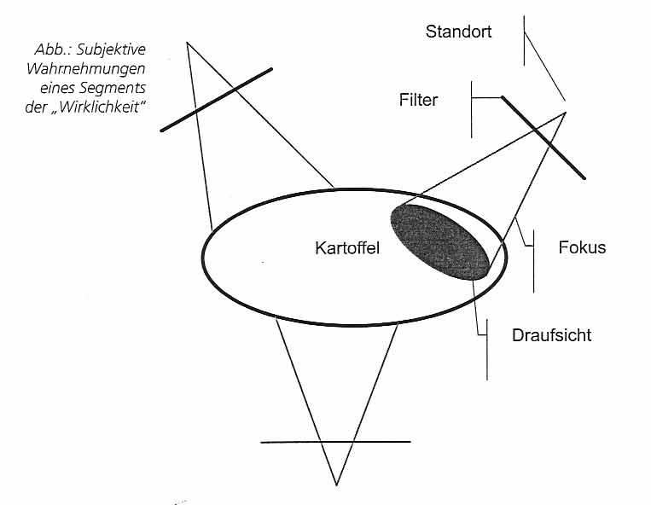
1.1.3 Wissen ist und bleibt subjektiv
Verschiedene Personen haben verschiedene Wirklichkeitsansichten.
Beispiel für subjektives Wissen, subjektive Information
„Die Sache mit der Kartoffel“

Slide 22
1.1.3 Wissen ist und bleibt subjektiv
Filter geben nicht die komplette Sicht auf Information und Wissen frei
Behauptungen werden, wenn unwidersprochen, Fakten
Unternehmen mit selbstbewussten Mitarbeitern erschwert Deutung der Wirklichkeit
Unterschiedliche Weitergabe von Informationen – Einzelkämpfer bunkern
Implizites Wissen weitergeben erfordert hohe didaktische Fähigkeiten, was nicht alle haben

Slide 23
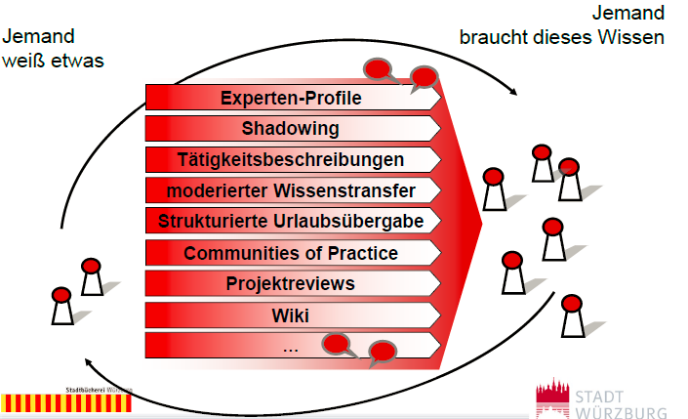
1.2 Bedeutung des Wissens fürs Unternehmen
„Wenn Ihr Unternehmen wüsste, was es alles weiß“

Slide 24
1.2 Bedeutung des Wissens fürs Unternehmen
„Wenn Ihr Unternehmen wüsste, was es alles weiß“
Zielsetzungen, die Unternehmen, Ämter und Institute mit Wissensmanagement-Projekten verbinden:
  Verkürzung von Innovationsprozessen
  Erhöhung der Produktqualität
  Verbesserung der Nähe zum Kunden
  Optimierung der Lieferantenbeziehungen
  Verbesserung der Produktivität von Geschäftsprozessen
  Qualifikation von Mitarbeitern
  Risikobegrenzung kritischer Entscheidungen

Slide 25
1.2 Bedeutung des Wissens fürs Unternehmen: Wissenskapital als Indikator für den Unternehmenswert
Kompetenz
- Wissen, Fertigkeiten -
Bereitschaft
- Motivation, Verhalten, Werte -
Lernfähigkeit
- Innovations, Anpassungs-,
Umsetzungsfähigkeit -
Finanz-
kapital
Human-
kapital
Wissens-
kapital
Beziehungen
- Kunden, Lieferanten, Netzwerke,
Eigner, Bezugsgruppen -
Organisation
- Infrastruktur, Prozesse, Kultur -
Erneuerung/Innovation
Struktur-
kapital
nach: Reinhardt. R. 1998

Slide 26
1.3 Definition Wissensmanagement
Wissensmanagement
  stellt sicher, dass internes Wissen einer Organisation – etwa technische Details, historische (Fehl-) Entscheidungen, Projekterfahrungen („Lessons Learned“), bewährte Vorgehensweisen („Best Practices“) - für eine zukünftige Nutzung explizit erschlossen und verfügbar gemacht wird. (nach Mertens)
  besteht darin, Informationen sinnvoll an Handlung zu koppeln. (nach IAO)
  ist als ein ganzheitliches, integratives Konzept zu verstehen, das psychologische, organisatorische und informationstechnische Faktoren beinhaltet, um die effektive Erschließung und den Transfer von Wissen zu gewährleisten. (nach Wilkens)

Slide 27
1.3 Definition WM: Mensch, Organisation und Technik als Säulen des WM
Säule
Gestaltungsdimension
Mensch
Förderung und Gestaltung von Kenntnissen, Fähigkeiten und Kompetenzen
Mensch als Träger des Wissens und als Triebfeder kontinuierlicher Lernprozesse
Organisa-tion
Entwicklung einer wissensfreundlichen Kultur
Schaffung von Rahmenbedingungen, die den Umgang mit der Ressource Wissen erleichtern
Technik
Implementierung und Gestaltung von Informations- und Kommunikations-Infrastruktur
Einsatz von Werkzeugen, die wissensbasierte Prozesse effizient und nutzerfreundlich unterstützen
Wissensmanagement befasst sich mit dem „bewussten und systematischen Umgang mit der Ressource Wissen und dem zielgerichteten Einsatz von Wissen in der Organisation". Entsprechend dieser Definition bilden Mensch, Organisation und Technik die drei Säulen einer umfassenden Wissensmanagement - Strategie.
[Reinmann-Rothmeier / Mandl, u.a., 2000, S. 18.]

Slide 28
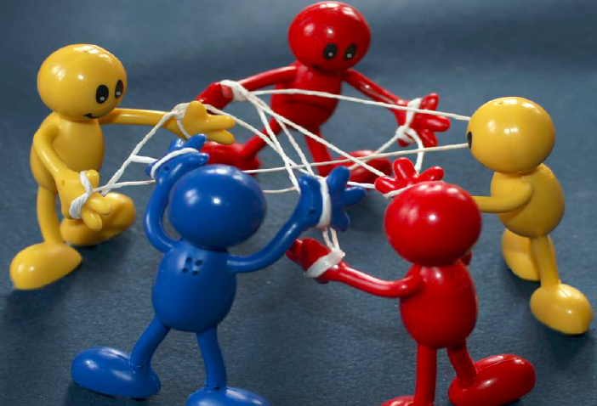
1.3 Definition WM: Nutzeffekte von WM
Größere Transparenz von Wissen: Systematische Identifikation von Wissens-beständen hilft für Weiterentwicklung des individuellen/organisationalen Wissens.
Schnellerer und gezielter Zugriff auf verteiltes Wissen
Entlastung der Mitarbeiter und Zeitersparnis: Durch FAQs und Wissensdaten-banken werden Mitarbeiter immer weniger mit gleichen Fragen beschäftigt.
Bewahrung des Wissens ausscheidender und fluktuierender Experten
Effizientere Prozesse: Prozesse werden durch Best Practices langjähriger Wissensträger effizienter. Doppelarbeit wird über Teamgrenzen hinweg reduziert.
Höhere Qualität und weniger Fehler: Durch das Lernen aus Erfahrung durch abgeschlossene Vorgänge und Projekte mit Lessons-Learned-Workshops, Projektreviews oder Qualitätszirkeln kann in zukünftigen Aktivitäten die Qualität der Serviceprodukte und –dienstleistungen erhöht werden. Fehler und Fettnäpfchen unerfahrener Mitarbeiter werden vermieden.
Schnellere Einarbeitung neuer Mitarbeiter: Der Transfer von Erfahrungswissen ausscheidender oder wechselnder langjähriger Mitarbeiter an neue Kollegen reduziert deren Einarbeitungszeit um 30-50%.
Niedrigere Kosten
Ausschöpfung von Synergiepotenzialen
Innovation durch Reflexion über das eigene
Fachgebiet
Größere Kundenorientierung
[Müller 2005, S.145-146]

Slide 29
1.4 Teilprozesse des Wissensmanagementprozesses
Wissensbausteine nach Probst 97
Wissens-
identifi-
kation
Wissens-
erwerb
Wissens-
entwick-
lung
Wissens-
bewah-
rung
Wissens-
verteilung
Wissens-
nutzung
[Probst 1997]

Slide 30
1.4. Teilprozess des WM: Wissensidentifikation
Name: Abteilung: Fachstelle:
Vermerken Sie bitte Ihre Kompetenzen bei den jeweiligen Themenfeldern und schätzen Sie diese ein.
Messgrößen Wissen: 3 stark ausgeprägt (Experte); 2 ausgeprägt (Mittel); 1 nützlich (Anfänger)
Fachlichinhaltliche Kompetenz:
"Denken Sie an Ihr Studium, Praktika, die 2. Berufsbildungsphase, Aus- und Weiterbildungen, Zusatzqualifikationen, Arbeitsschwerpunkte innerhalb ihrer beruflichen Stellen,..."
z.B. Ehe und Familie, Ausländerwesen, Gesundheit, Ehevorbereitung, Firmung, Erstkommunion
Beichte, Gebete, Trauer, Verbandsarbeit
…
…
Sozialkompetenz:
Teambildung
Teamentwicklung
Teamführung
Kommunikation
Kulturkompetenz
….
….
Konfliktlösungskompetenz:
Steuerungskompetenz
…
…

Slide 31
1.4. Teilprozess des WM: Wissensidentifikation
Name: Abteilung: Fachstelle:
Vermerken Sie bitte Ihre Kompetenzen bei den jeweiligen Themenfeldern und schätzen Sie diese ein.
Messgrößen Wissen: 3 stark ausgeprägt (Experte); 2 ausgeprägt (Mittel); 1 nützlich (Anfänger)
Servicekompetenz:
…
…
Führungskompetenz:
…
…
Management Kompetenzen:
Projektkompetenzen
Prozesskompetenzen
Veränderungkompetenzen
Controlling Kompetenzen
Organisationskompetenzen
…
Persönliche Kompetenz:
musikalische Fähigkeiten, sportliche, künstlerische oder kulturelle Kompetenzen, Kenntnisse in besonderen Bereichen/Hobbies
Durchsetztungsfähigkeit
Toleranz
…
…
Technikkompetenzen:
…
…
Digitale Kompetenz:
E-Mitarbeiterorientierung
E-Government
…

Slide 32
1.4. Teilprozess des WM: Wissensidentifikation
Name: Abteilung: Fachstelle:
Vermerken Sie bitte Ihre Kompetenzen bei den jeweiligen Themenfeldern und schätzen Sie diese ein.
Messgrößen Wissen: 3 stark ausgeprägt (Experte); 2 ausgeprägt (Mittel); 1 nützlich (Anfänger)
Juristische Komptenz:
…
…
Sprachkompetenz:
Englisch
  Grundlagen
  Kommunikation
…
Methodenkompetenz:
Startegieentwicklung
…
…
Problemlösungstechniken
  Selbst- und Zeitmanagement
  Konfliktbewältigung
  Gesprächsführung
  Moderation
  Presentation und Visualisierung
  Ergebnis- und Selbstkontrolle
  Prozessmanagement
  …
Methoden zur Steuerung der Wirtschaftlichkeit von Verwaltungmassnahmen
  …
Dienstleistungsorientierung
  ….
Bürgerorientierung / Gläubigenrorientierung
…

Slide 33
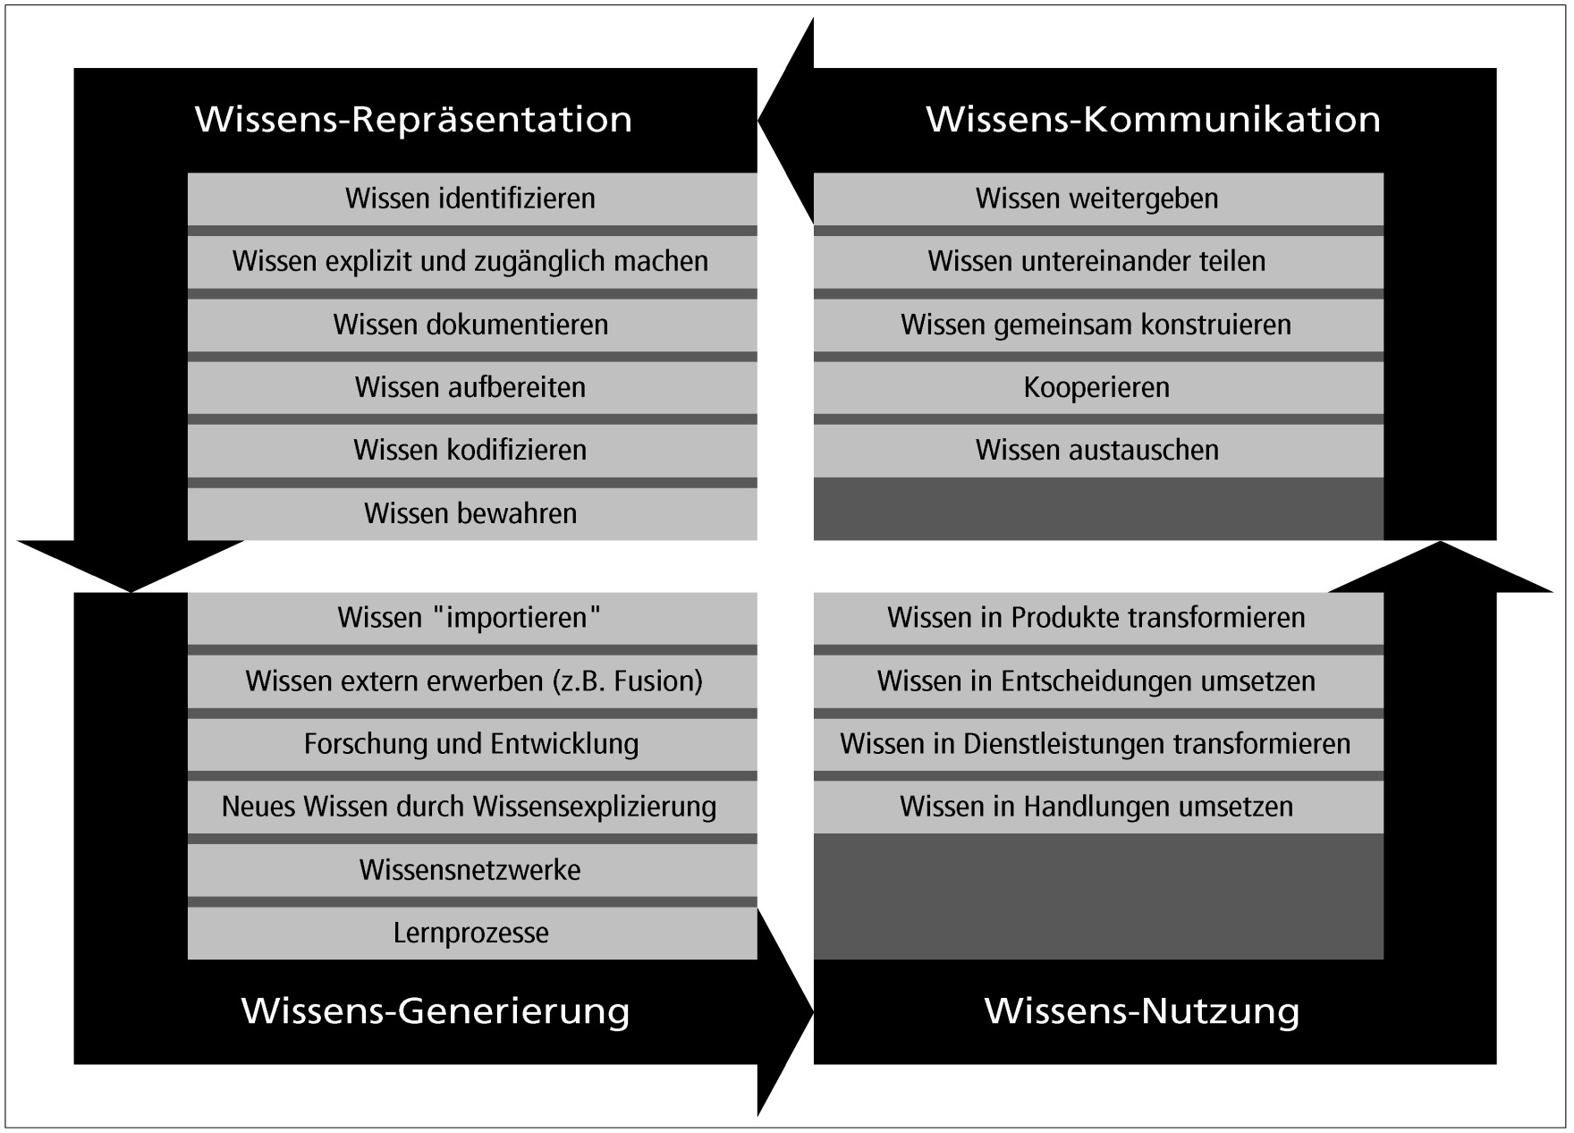
1.4 Teilprozesse des WM: Prozesskategorien nach Mandl
(Reinmann-Rothmeier, u.a., 2001, S. 32).

Slide 34
1.4 Teilprozesse des WM: Prozesskategorien nach Mandl - Beispiele
Wissensrepräsentation:
  Identifizierung und Dokumentation von Wissen z.B. durch:
    Wissenslandkarten (sog. Gelbe Seiten)
    Kognitive Karten (z.B. concept maps)
    Datenbank-Managementsysteme
  Visualisierung von Wissen (z.B. mind maps)
Wissenskommunikation:
  Verbreitung des Wissens erfolgt über Mitarbeiter direkt oder über Medien (Bücher, Internet, Datenbanken)
  Schaffung von immateriellen Anreizen (siehe nächste Folie)
Wissensgenerierung:
  Beschaffung von Wissen aus externen und neuen Quellen
  extern: Neueinstellungen von Mitarbeitern (bringen Wissen aus vorheriger Firma mit), Fusionen und Kooperationen (Nutzung von Synergieeffekten)
  intern: eigene Forschung und Entwicklung
Wissensnutzung:
  vorhandenes Wissen wird bei der Entwicklung neuer Produkte und Dienstleistungen angewandt

Slide 35
Wissensrepräsentation II
Motivation zu Wissensdokumentation
Wissensdokumentation öffentlich machen
Fixe Entlohnung für abgerufenes / nach-
gefragtes Wissen
Mitsprache für „natural leaders“
Best Paper Awards
Push-Pull-Prinzip
Wie repräsentiert ihr Unternehmen/ihre Abteilung vorhandenes Wissen?
Wie wird bei Ihnen Wissen identifiziert und transparent gemacht?
Welche Formen der Dokumentation von Wissen gibt es bei Ihnen?
Wie wird die Speicherung und Aktualisierung von Wissen geregelt?
Wo gibt es besonders drängende Probleme bei der Wissensrepräsentation?

Slide 36
Wissenskommunikation III
Förderung der Wissenskommunikation
Lob und Anerkennung
Mitspracherecht
Verantwortung
Soziale Kontakte / Ansehen
Fairness in der Kooperation
Karriere-Transparenz
Freiheit bei Entscheidungen
Positive Unternehmenskultur
Motivation zu Wissensteilung und –nutzung
  Gemeinsame Ausflüge, Veranstaltungen
  Teamentlohnungen
  Lob und Anerkennung für besondere Kenntnisse
  „Mitarbeiter des Monats“
  „Fehler des Monats“

Slide 37
Wissenskommunikation III
Worüber möchten Sie in erster Linie mehr wissen?
  über Informationen, die meine Tätigkeit betreffen
  über Informationen, die mein(e) Abteilung/Team betreffen
  über Entwicklungen, die meine Tätigkeit betreffen
  über Entwicklungen, die mein(e) Abteilung/Team betreffen
  wie die Ergebnisse meiner Arbeit im Weiteren genutzt werden
  welche Ergebnisse bei der Arbeit meiner Abteilung/meines Teams herauskommen
  über die Arbeit anderer Abteilungen/Teams
  über unsere Produkte/Dienstleistungen
  über personelle Veränderungen, z. B. Neueinstellungen, Versetzungen
  über Entscheidungen der Geschäftsleitung
  über die Strategie/Ziele meiner Abteilung/Team
  …
  …
  …

Slide 38
Wissenskommunikation III
Wie kommuniziert ihr Unternehmen/ihre Abteilung relevantes Wissen?
Wie wird bei Ihnen Wissen verteilt (d.h. zielgerecht an den richtigen Ort gebracht)?
Welche Formen der Wissensvermittlung gibt es bei ihnen?
Wie wird das Teilen und der gegenseitige Austausch von Wissen gefördert?
Wo gibt es besonders drängende Probleme bei der Wissenskommunikation?

Slide 39
Wissensentwicklung IV
Motivation zu Wissensgenerierung
Lob für „Best Ideas“; Koppelung mit materiellen Anreizen
Fixe Entlohnung für Vorschläge oder Innovationen
Spielcharakter (z. B. Feste zur Entwicklung neuer Ideen)
Wie generiert ihr Unternehmen/ihre Abteilung neues Wissen?
Wie wird bei Ihnen neues Wissen in die Organisation geholt (bzw. importiert)?
Welche Formen der internen Wissensproduktion gibt es bei Ihnen?
Wie wird der Aufbau neuen Wissens ermöglicht und unterstützt?
Wo gibt es besonders drängende Probleme bei der Wissensgenerierung?

Slide 40
Wie nutzt ihr Unternehmen/ihre Abteilung vorhandenes Wissen?
Wie wird bei Ihnen neues Wissen in Entscheidungen umgesetzt?
Welche Formen der Wissensanwendung gibt es bei Ihnen?
Wie wird die Nutzung von Wissen innerhalb der Organisation gefördert?
Wo gibt es besonders drängende Probleme bei der Wissensnutzung?

Slide 41
1.5. Die Relevanz von psychologischen Faktoren im WM
1.5.1 Unternehmenskultur ist der entscheidende Faktor
Unter Unternehmens-/Verwaltungskultur verstehen wir die gesamten Einstellungen, Überzeugungen und Werte eines Kollektivs, die zu einem Verhalten von einzelnen Gruppenmitgliedern und/oder einer gesamten Gruppe führen
Ein mögliches Wertesystem in Verwaltungen zeigt die nächste Folie
Bei der Wissenskultur handelt es sich dann um einen spezifischen Teil der Unternehmenskultur. Sie wird in Kap.1.5.2 behandelt.
[Bellinger 2007, S.31]

Slide 42
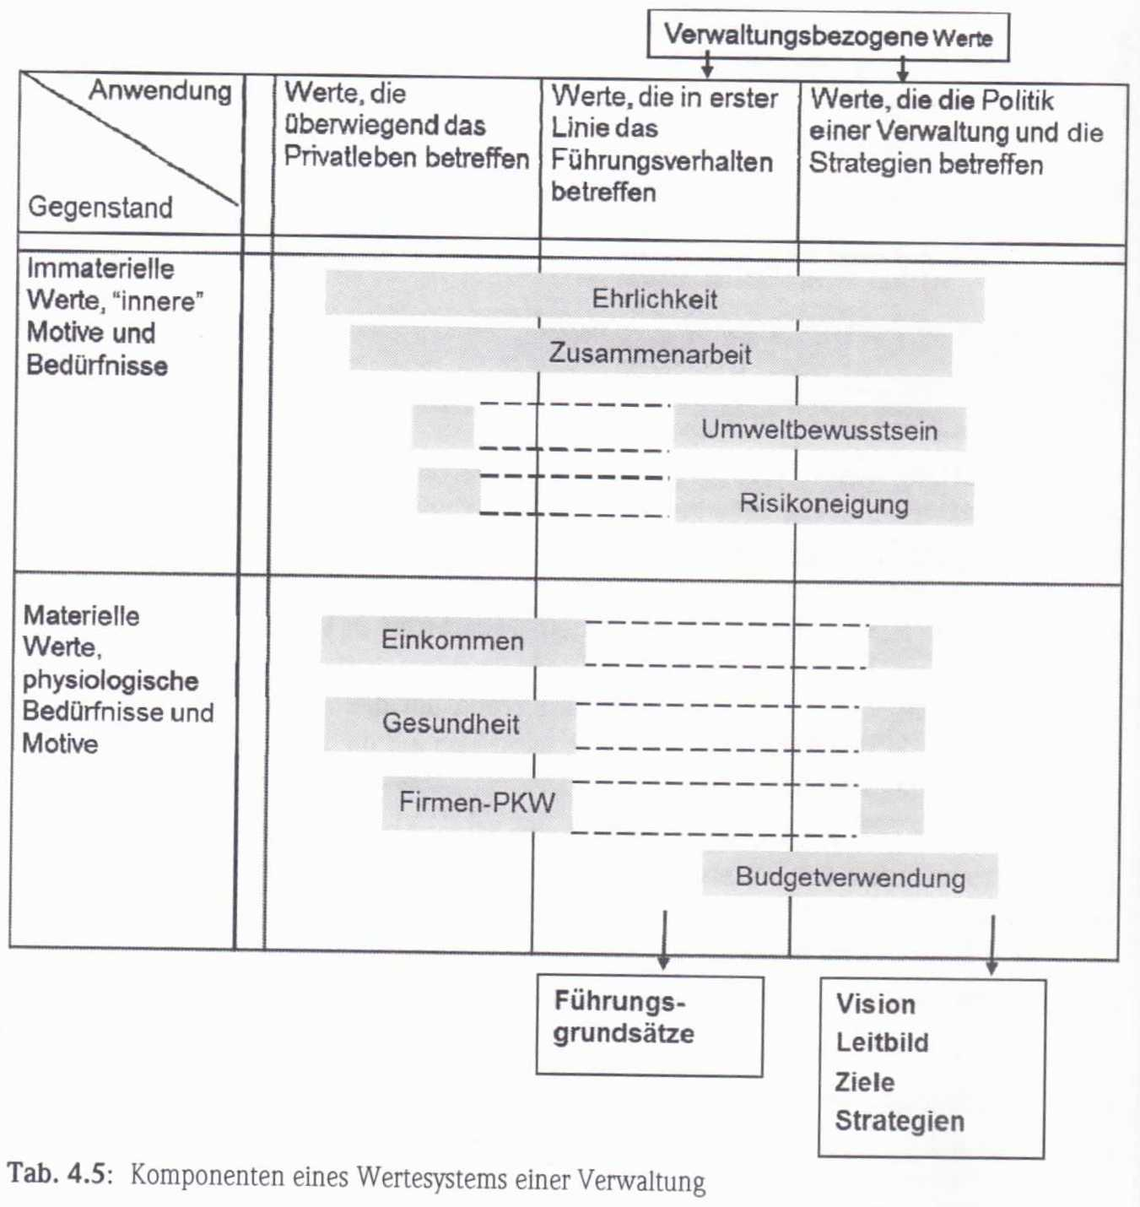
1.5.1 Unternehmenskultur ist der entscheidende Faktor:
Komponenten eines Wertesystems in Verwaltungen
[Müller 2015, S. 76]

Slide 43
1.5.1 Unternehmenskultur ist der entscheidende Faktor
Kommunikationskultur: Transfer des impliziten Wissens erfordert Meetings
Fehler- und Feedback-Kultur: Angst wirkt lernbehindernd; Klima der Angstfreiheit schaffen
Führungskultur: Vorleben; Rahmenbedingungen schaffen
Erfolgskultur
  Lob beflügelt
  Best Practice-Ansatz
  Wissensaustausch honorieren
  Größter Feind ist Neid und Missgunst (substituieren)
Prozesskultur: informelles WM schon vorhanden-integrieren; Marketing, "menschlichen Portale“ fördern

Slide 44
1.5.2 Relevante Aspekte für die Wissensmanagement-Kultur
Die relevanten Aspekte, die Wissensmanagement in ihrer Abteilung fördern oder behindern können, sind:
Eigen-verant-wortung
Offenheit
Vertrauen
Konstruk-tiver Umgang mit Macht
Lernbe-reitschaft

Slide 45
3. Relevante Aspekte für die Wissensmanagement-Kultur
Von den Ausprägungen der speziellen Aspekte der Abteilungskultur hängt es ab, ob Prozesse des Wissensmanagements unterstützt oder verhindert werden.
Eigenverantwortliches Handeln bedeutet Eigeninitiative und aktives Tun das heißt:
innovativ zu sein und eigene Ideen selbstbewusst durchzusetzen
Handlungsspielräume aufzubauen, zu sichern und zu nutzen und nach Unabhängigkeit zu streben
die eigenen Äußerungen, Aktivitäten und Entwicklungen zu reflektieren sowie die entsprechende Verantwortung dafür zu übernehmen
risikobereit zu sein und mit Unsicherheiten konstruktiv umzugehen
über ein ausgeprägtes, intrinsisches Leistungsmotiv zu verfügen.
Sehr negative Kultur: jemand baut ständig Mist und niemand ist schuld.
Offenheit ist die Bereitschaft, sich aktiv und konstruktiv mit seiner Umwelt auseinander zu setzen. Sie zeigt sich:
am Interesse auch für solche Themen, die über den eigenen unmittelbare Aufgabenbereich hinausgehen
an der Aufgeschlossenheit, Ideen und Anregungen von außen aktiv aufzugreifen und zu verarbeiten
an der Bereitschaft, sich bei anderen aktiv Anregungen zu holen und anderen Lernmöglichkeiten zu eröffnen
an der Bereitschaft, Wissen zu teilen
an der konstruktiven Auseinandersetzung mit anderen Meinungen
Sehr negative Kultur: man agiert wie eine zugeklappte Muschel.

Slide 46
3. Relevante Aspekte für die Wissensmanagement-Kultur
Vertrauen ist die Bereitschaft, Urteile und Handlungen anderer Personen sowie das Verhalten von Institutionen hinsichtlich der Auswirkungen auf die eigene Person ohne eingehende Prüfung als positiv anzunehmen und in das eigene Urteilen und Handeln einzubeziehen. Vertrauensquellen können sein:
positive Erfahrungen beziehungsweise fehlende negative Erfahrungen mit Personen oder Institutionen
beobachtetes Verhalten
das Wissen um bestimmte Eigenschaften
Erwartungen an das zukünftige Verhalten von Personen oder Institutionen.
Vertrauen äußert sich im Austausch von Gedanken und Gefühlen. Das führt zu einem steigenden, wechselseitigen Einfluss und stärkt die Gemeinsamkeiten bei der Suche nach Handlungsmöglichkeiten und der Umsetzung von Entscheidungen.
Sehr negative Kultur: man frägt niemand um Rat und Hilfe.
Mit Lernbereitschaft und -fähigkeit ist die Bereitschaft und Fähigkeit zum Erwerb von Wissen gemeint, inklusive der daraus resultierenden Handlungskompetenz. Diese zeigt sich zum Beispiel, wenn Mitarbeiter:
Verhaltensänderungen im Zeitablauf zeigen
Impulse von außen annehmen und in das eigene Handeln einfließen lassen
aus den Ergebnissen des Handelns eigene Schlüsse und Konsequenzen ziehen beziehungsweise diese Erfahrungen in anderen Situationen berücksichtigen.
Sehr negative Kultur: keine Neigung sich in neue Themen und Techniken einarbeiten zu wollen.

Slide 47
3. Relevante Aspekte für die Wissensmanagement-Kultur
Konstruktiver Umgang mit Macht ermöglicht den Beteiligten koordinierte Zusammenarbeit, vermindert Konflikte und erhöht die Effektivität und Gestaltungsspielräume.
Die Handhabung von Macht wird wahrgenommen, wenn Informationen weiter gegeben oder zurück gehalten werden - sowohl auf kollegialer Ebene als auch zwischen den Hierarchieebenen.
Vorgesetzte leben dabei die Kultur des Wissensaustausches und somit die Machtkultur vor.
Sehr negative Kultur: „Wissen ist Macht“ verhindert die Weitergabe jeglicher Information.
.

Slide 48
Wissenskulturaudit: Praxisbeispiel
Eigenverantwortung | 5,35
Offenheit | 4,95
Vertrauen | 4,75
Lernbereitschaft | 4,8
Umgang mit Macht | 5,1

Slide 49
1.5.3 Verhinderungsfaktoren eines effektiven WM-Systems
Nichtwissen wird als Schwäche gedeutet, daher wird nicht gefragt
Angst von Machtverlust bei Wissenstransparenz
Nutzung des Systems wird nicht kontrolliert und sanktioniert
Große Unterschiede bei offiziellen und inoffiziellen Informationsprozessen - Netzwerkkarte
Überforderung der Mitarbeiter durch Dokumentationszwang

Slide 50
1.5.4 Schlussfolgerungen für Führungskräfte
Aufgabenteilung zwischen Management und Leadership
WM ist Leadership-Aufgabe
Lernen im Unternehmen begünstigen
Positive Unternehmenskultur
Einführung Wissensmanagement – Tool
Kontrolle der Nutzung des Wissensmanagement-Tools
Wissenstransfer in Meetings
Gutes „Marketing“ für das Wissensmangement-Tool
Incentivierung
Mit dem mittleren Management steht und fällt der Erfolg des WM-Tools

Slide 51
1.7. Wichtiger Bestandteil des digitalen Wissensmanagements: Künstliche Intelligenz (KI)
1.7.1 Wovon sprechen wir, wenn wir von KI sprechen? – eine Philosophische Betrachtung (Simon Böhm)
1.7.2 Versuch einer Definition von KI
1.7.3 Phasen der geschichtlichen KI-Entwicklung
1.7.3.2 Gründungsphase 1956-1966
1.7.3.3 Back to Reality 1966 - 1974
1.7.3.4 Wissensbasierte Epoche 1975-1995
1.7.3.5 Moderne Epoche 1995-2010
1.7.3.6. Kommerzialisierung (2010 – heute)
1.7.4 Grobüberblick über die KI Gebiete/-Technologien

Slide 52
2) Wovon sprechen wir, wenn wir von KI sprechen?
1.7.1 Wovon sprechen wir, wenn wir von KI sprechen? – eine Philosophische Betrachtung (Simon Böhm)
Historisch: 1956 Konferenz am Dartmouth-College in den USA; Ziel: Entwicklung von Maschinen mit intelligentem Verhalten
Schwache KI: Entwicklung leistungsfähigerer Computer mit mehr Funktionen und mehr Rechenleistung
Starke KI: Nachbildung der menschlichen Intelligenz
Doppeldeutigkeit: KI bezeichnet sowohl die Forschung als auch das Ergebnis der Forschung
→ Trugschluss: KI ist bereits Realität

Slide 53
Zwei Komponenten:
1.7.1 Wovon sprechen wir, wenn wir von KI sprechen? – eine Philosophische Betrachtung (Simon Böhm)
Künstlichkeit
Intelligenz

Slide 54

Künstlichkeit
1.7.1 Wovon sprechen wir, wenn wir von KI sprechen? – eine Philosophische Betrachtung (Simon Böhm)
Der Begriff der Künstlichkeit wird in Bezug auf etwas gebraucht, das natürlich ist
Im Falle der starken KI ist das die menschliche Intelligenz, die zu kopieren und nachzu bauen ist
Künstlichkeit ist ein Begriff des Mangels. Er zeigt an, dass etwas fehlt: Natürlichkeit

Slide 55
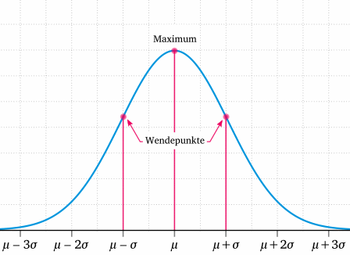
Intelligenz
1.7.1 Wovon sprechen wir, wenn wir von KI sprechen? – eine Philosophische Betrachtung (Simon Böhm)
Eigenschaft von Menschen
Psychologische Größe (IQ)
»Intelligenz ist das, was Intelligenztests messen«
Formal-logische
gedankliche Operationen
Maximal intelligent =
maximale Problemlösekompetenz

Slide 56

Behaviorismus:
Black Box
1.7.1 Wovon sprechen wir, wenn wir von KI sprechen? – eine Philosophische Betrachtung (Simon Böhm)
Philosophische Position, wonach mentale Prozesse eines Lebewesens entweder methodisch unzugänglich oder inhaltlich irrelevant sind
Auf einen beobachtbaren Reiz folgt eine beobachtbare Reaktion (beobachtbar = messbar)
Alles andere ist Teil der Black Box

Slide 57
Kognitive Wende: innere Prozesse

Slide 58


Schach vs. Schleife
Eine KI ist in der Lage, gegen Schachweltmeister zu gewinnen
Gleichzeitig bereitet das Binden einer einfachen Schleife einer anderen KI größere Schwierigkeiten als einem Kind

Slide 59
Der Mensch als Computer
1.7.1 Wovon sprechen wir, wenn wir von KI sprechen? – eine Philosophische Betrachtung (Simon Böhm)
Was uns selbstverständlich erscheint, wie Schleifebinden oder das Führen eines einfachen Gesprächs, stellt KI vor große Probleme
Diese Fähigkeiten hat der Mensch aber nicht von Geburt an; diese Kompetenzen werden erlernt
Lernen lässt sich als neuronale Programmierung verstehen: Die Biomasse unseres Gehirns ist die Hardware; die Gesetzmäßigkeiten der Reizübertragung und Generierung neuer neuronaler Verknüpfungen ist dagegen die Software
Wenn das menschliche Gehirn wie ein Computer funktioniert – können Computer dann denken?

Slide 60

Diskussionsfrage
1.7.1 Wovon sprechen wir, wenn wir von KI sprechen? – eine Philosophische Betrachtung (Simon Böhm)
Können Computer denken?

Slide 61
Logik als Methode der Philosophie
1.7.1 Wovon sprechen wir, wenn wir von KI sprechen? – eine Philosophische Betrachtung (Simon Böhm)
Prämisse 1: Gehirne denken.
Prämisse 2: Computer funktionieren genauso wie Gehirne.
_________
Konklusion: Computer denken.
Dies ist ein logisch gültiges Argument! = die Wahrheit der Prämissen impliziert logisch die Wahrheit der Konklusion = wenn die Prämissen wahr sind, ist auch die Konklusion wahr
Wir haben also hiermit noch nicht gezeigt, dass Computer wirklich denken können. Dies ist abhängig von der Wahrheit der Prämissen.

Slide 62
Mereologischer Fehlschluss 1
1.7.1 Wovon sprechen wir, wenn wir von KI sprechen? – eine Philosophische Betrachtung (Simon Böhm)
Die Behauptung, dass Gehirne denken würden, lässt sich kritisieren.
Prämisse 1: Ich kann denken.
Prämisse 2: Ohne mein Gehirn könnte ich nicht denken.
_________
Konklusion: Mein Gehirn kann denken.
Dies ist kein logisch gültiges Argument: Aus den Prämissen 1 und 2 folgt logisch nicht die Konklusion. Denken schreiben wir ganzen Personen zu, uns. Das Gehirn ist ein (notwendiger) Bestandteil. Nur, weil ich denke, heißt das noch nicht, dass auch mein Gehirn denkt.

Slide 63
Mereologischer Fehlschluss 2
1.7.1 Wovon sprechen wir, wenn wir von KI sprechen? – eine Philosophische Betrachtung (Simon Böhm)
Dies wird deutlich, wenn wir »Gehirn« durch »Blutkreislauf« ersetzen:
Prämisse 1: Ich kann denken.
Prämisse 2: Ohne meinen Blutkreislauf könnte ich nicht denken.
_________
Konklusion: Mein Blutkreislauf kann denken.
Prämisse 2 trifft erneut zu: Ohne Blutkreislauf wäre Denken unmöglich. Dennoch erliegen wir nicht der Versuchung, unser Blutkreislauf könne denken. Wir hätten unzulässig von der Eigenschaft eines Ganzen, unserer Person, auf die Eigenschaft eines Teils, unseres Kreislaufs geschlossen.

Slide 64
1.7.2 Versuch einer Definition von KI
Intelligenz:
Wird in erster Linie dem Menschen zugesprochen
Bezieht sich auf Fähigkeiten des Denkens und Handelns wie erkennen, verstehen, abstrahieren, schlussfolgern, lernen, sprechen, planen, kreativ sein
Künstliche Intelligenz umfasst:
Verstehen von intelligentem Verhalten
Nachbilden von intelligentem Verhalten

Slide 65
1.7.2 Versuch einer Definition von KI
Starke KI-These:
Besagt, dass sich alle Bewusstseinsprozesse durch Berechnungsprozesse nachbilden lassen, d. h. Intelligenz kann auf Informationsverarbeitung reduziert werden.
Schwache KI-These:
Besagt, dass nur manches intelligentes Verhalten durch Berechnungsprozesse nachgebildet werden kann, d. h. Intelligenz kann Informationsverarbeitung sein.
Ganzheitlicher Ansatz KI:
Gegenstand der KI ist es, mit Hilfe von Rechnersystemen und unter Einsatz spezifischer Methoden solche Leistungen hervorzubringen, dass diese nach allgemeinem Verständnis als intelligent bezeichnet werden.

Slide 66
1.7.2 Versuch einer Definition von KI
Turing-Test:
Vorgeschlagen vom britischen Mathematiker Alan Turing im Jahr 1950
Test zur Überprüfung des intelligenten Verhaltens einer Maschine durch den Vergleich mit einem Menschen (Imitationsspiel)
Vorgehen:
Eine Person befragt einen Menschen und ein künstliches intelligentes System. Der Tester kann jede beliebige Frage stellen und soll allein aus den Antworten auf seine Fragen entscheiden, wer der Mensch und wer der Computer ist. Falls dies dem Tester nicht möglich ist, kann man annehmen, dass die Maschine intelligent ist.
Der Tester kommuniziert nur indirekt über ein Textmedium, da vermieden werden soll, dass der Interviewer durch das äußere Erscheinen oder mechanische Eigenschaften (z. B. synthetische Stimme) beeinflusst wird.

Slide 67
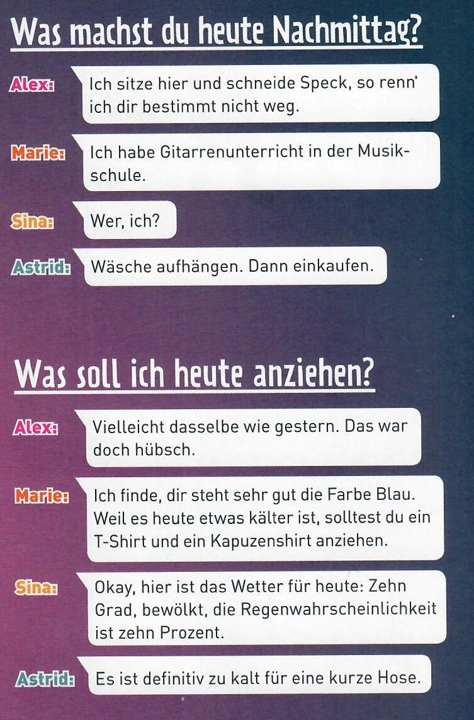
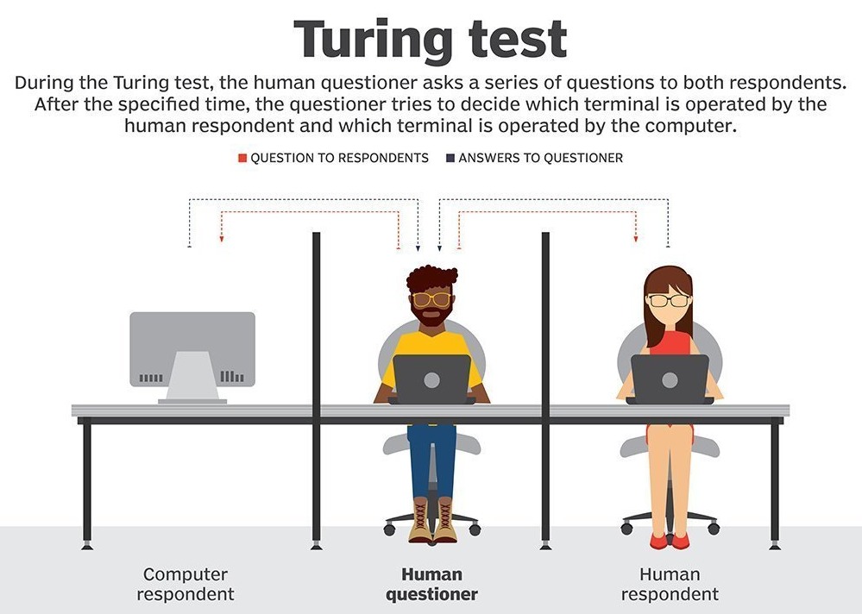
1.7.2 Versuch einer Definition von KI
Kritik am Turing-Test:
Test ist weder konstruktiv noch repro-duzierbar und kann mathematisch nicht formalisiert werden
Notes:
https://searchenterpriseai.techtarget.com/definition/Turing-test

Slide 68
1.7.2 Versuch einer Definition von KI
Wissensbasierte Eigenschaften:
Symbolverarbeitung
Besitz eines inneren Modells
Schlussfolgen
Abstraktion
Spezialisierung
Transfer
Strategien-Bildung
Anpassungsfähigkeit
Lernfähigkeit
Handhabung unterschiedlicher Informationsqualitäten
Mustererkennung
Sprachverstehen
Neue Begriffe: Artificial General Intelligence oder Strong AI
Maschinen, die jede intellektuelle Leistung des Menschen nachbilden, einschließlich möglicherweise der Ausbildung von maschinellem Bewusstsein

Slide 69
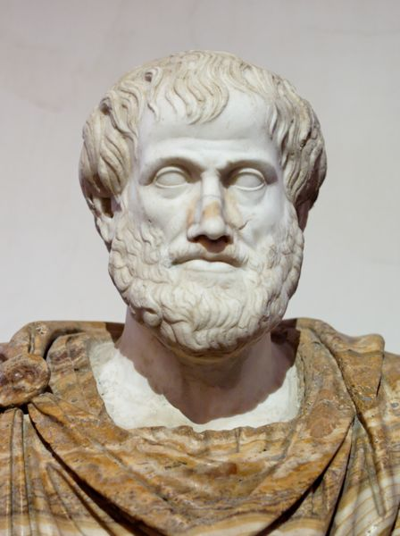
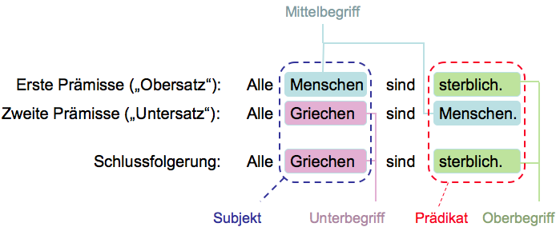
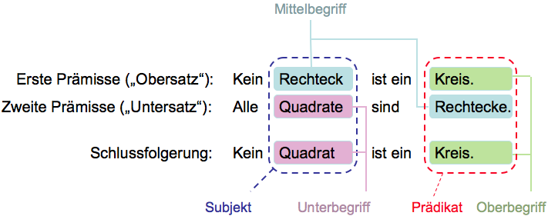
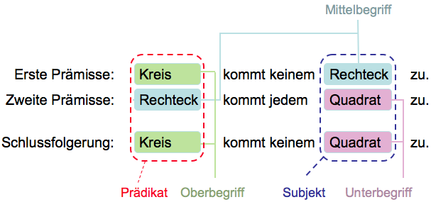
1.7.3 Phasen der geschichtlichen KI-Entwicklung
1.7.3.1 Vorgeschichte
Philosophie ab Sokrates, Logik, Folgerungsmethoden

Slide 70
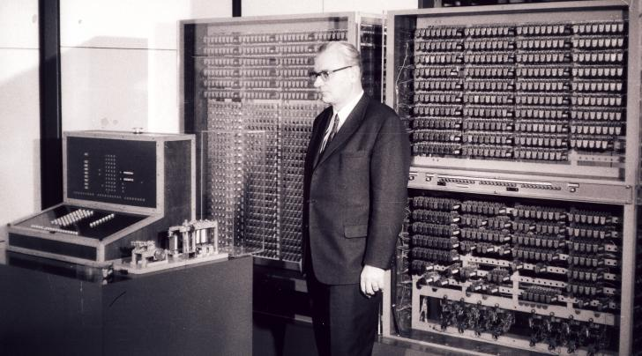
1.7.3 Phasen der geschichtlichen KI-Entwicklung
1949-1955 | Vorphase
Ab 1941 | Erster programmierbarer Rechner Z3 von Zuse
1949 | Erste Lernregel für Netzwerke aus Neuronen (Hebb)
1951 | Erstes neuronale Netzwerk, das 40 Neuronen mithilfe von 3000 Vakuumröhren simulierte
Notes:
Zuse: https://www.fuldaerzeitung.de/regional/huenfeld/erfinder-des-weltweit-ersten-computers-vor-20-jahren-starb-konrad-zuse-in-hunfeld-XD4612202

Slide 71
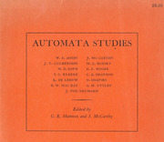
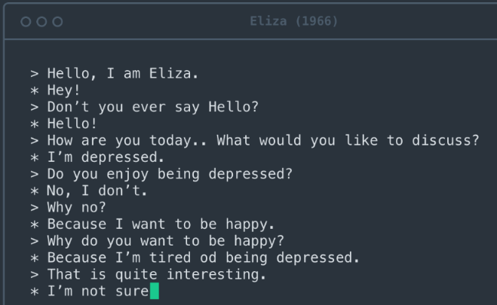
1.7.3 Phasen der geschichtlichen KI-Entwicklung
1956-1966 | 1. Gründungsphase
1956 | Erste Erwähnung von „Artificial Intelligence“ (AI) auf der Dartmouth Konferenz Vorstellung des automatischen Theorembeweisers „Logic Theorist“
1957 | J. von Neumann, C. E. Shannon, N. Wiener: Automata Studies
1958 | Entwicklung der Programmiersprache LISP für die Verarbeitung von symbolischen Strukturen
1966 | Entwicklung des ersten Chatbots ELIZA durch Joseph Weizenbaum

Slide 72
1.7.3 Phasen der geschichtlichen KI-Entwicklung
1966-1974 | 2. Back to Reality
1966 | Streichung aller Regierungsmittel aufgrund eines Berichtes über die schwachen Fortschritte im Bereich der maschinellen Übersetzung wie z. B. „the spirit is willing but the flesh is weak“ RU → EN „the vodka is good but the meat is rotten“
1968 | ANALOGY für die Lösung geometrischer Analogien
1969 | Aufzeigung der Grenzen von neuronalen Netzen durch Minsky und Papert, wodurch sich längere Zeit auf die symbolische KI fokussiert wurde DENDRAL für die Ableitung von Molekular-Strukturen aus Daten eines Massenspektrometers mit Regeln zur Identifikation von Substrukturen

Slide 73
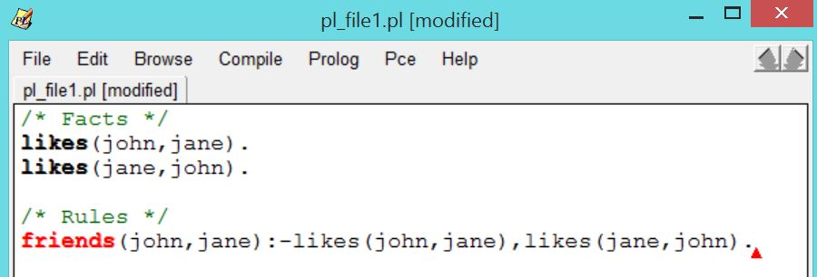
1.7.3 Phasen der geschichtlichen KI-Entwicklung
1966-1974 | 2. Back to Reality
1972 | Entwicklung der Logikprogrammiersprache PROLOG als europäisches Gegenstück zu LISP
1973 | Lighthill Bericht über die kombinatorische Explosion bei KI-Systemen führt dazu, dass in England nur noch 2 Universitäten KI-Forschungsmittel erhalten
Notes:
PROLOG: https://www.abuhilal.com/install-swi-prolog-swi-prolog-editor-on-windows/

Slide 74
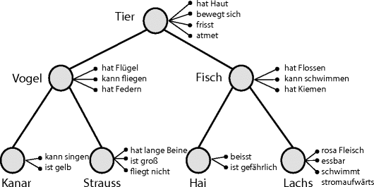
1.7.3 Phasen der geschichtlichen KI-Entwicklung
1975-1995 | 3. Wissensbasierte Epoche
1975 | Entwicklung von Frames zur Wissensrepräsentation (Minsky) Aufbau von Taxonomien
Notes:
Taxonomie: https://link.springer.com/chapter/10.1007/978-3-662-49068-6_5

Slide 75
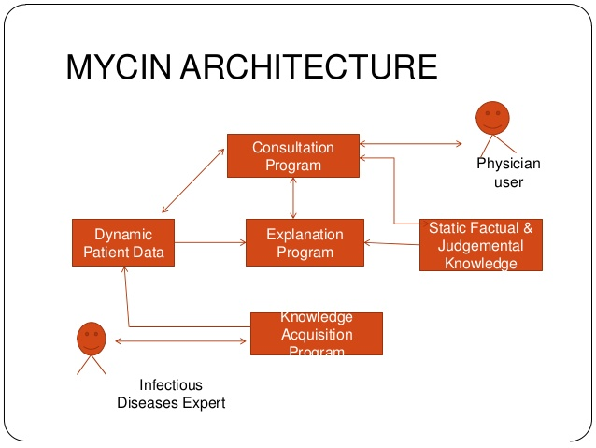
1.7.3 Phasen der geschichtlichen KI-Entwicklung
1975-1995 | 3. Wissensbasierte Epoche
1976 | MYCIN: medizinisches Expertensystem mit 450 Regeln und Unsicherheitsfaktoren zur Erkennung von Infektionskrankheiten (Shortliffe, Buchanan)
 | Entwurf erster integrierter Robotersysteme und expertenhaft problemlösender Systeme
Notes:
MYCIN: https://www.slideshare.net/nidhisingh91/mycin-016

Slide 76
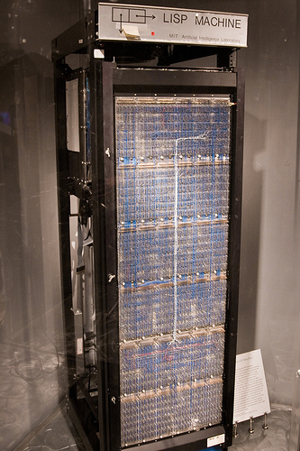
1.7.3 Phasen der geschichtlichen KI-Entwicklung
1975-1995 | 3. Wissensbasierte Epoche
1981 | Ankündigung der 5. Rechner-Generation (Prolog-basierter Rechner) durch Japaner mit der Folge neubelebter Forschungsprogramme Entwicklung von LISP-Maschinen Erste Systeme für die industrielle Bildverarbeitung Wiederaufleben neuronaler Netze
Notes:
LISP Machine: http://victor.se/bjorn/lispm.php

Slide 77
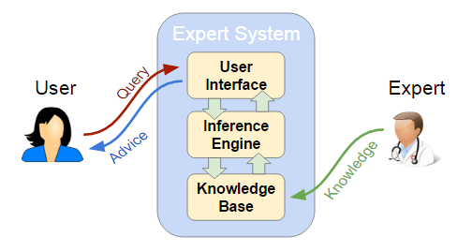
1.7.3 Phasen der geschichtlichen KI-Entwicklung
1975-1995 | 3. Wissensbasierte Epoche
1982 | R1: erstes kommerzielles Expertensystem (Konfiguration von Bestellungen von Rechnersystemen) von der Firma DEC
1984 | Management-Expertensystem
Notes:
Expert System: http://learnlearn.uk/igcseict/6-ict-applications/6-12-expert-systems/

Slide 78
1.7.3 Phasen der geschichtlichen KI-Entwicklung
1.7.3.5 Ab 1996 Moderne Epoche
  Verteilte Künstliche Intelligenz (KI), d.h. das Wissen ist auf mehrere Rechner oder Wissensbasen aufgeteilt und ein Master zieht dieses Wissen zusammen
  Neuronale Netze (NN), das sind im Computer nachgebildete Strukturen des menschlichen Gehirns, der Neuronen-Netze (Hopfield-Modell, Backpropagation Lernalgorithmus)
  die Verarbeitung verschiedener Qualitätsstufen von Information, wie z. B. die Verarbeitung unscharfer Information.
  Fünf Bundesländer richteten Forschungsinstitute für KI ein, z.B. Bayern mit den FORWISS, Baden Württemberg mit dem FAW in Ulm, Saarland mit dem DFKI
  Man wandte sich verstärkt den praktischen Problemen der realen Welt zu.
  Man befragte menschliche Experten, wie sie in der Praxis Probleme angingen und nach Lösungen suchten und bildete dieses Wissen in den Computer ab.
  Man verwendete formalisiertes Problemlösungswissens
  Es entstanden die sogenannten Expertensysteme.
  Erste Systeme zur automatisierten Übersetzung verlassen die Labors und finden ihren praktischen Einsatz.
  Es entstanden immer mehr Werkzeuge, die sich zur Entwicklung von WbS eigneten.

Slide 79
1.7.3 Phasen der geschichtlichen KI-Entwicklung
1995-2010 | 4. Moderne Epoche
Erfolgreiche KI-Systeme | Optische Zeichenerkennung gedruckter Texte Handschriftenerkennung Spracherkennung für das Diktieren von Texten Computer-Vision-Systeme zur Überwachung von öffentlichen Plätzen, Produktion, ... Erstes Google Self Driving Car fährt auf dem Freeway in Kalifornien (2009)
Bestehende Probleme | Verstehen von Bild & Sprache Menschliche Fähigkeiten (lernen, erfinden)

Slide 80
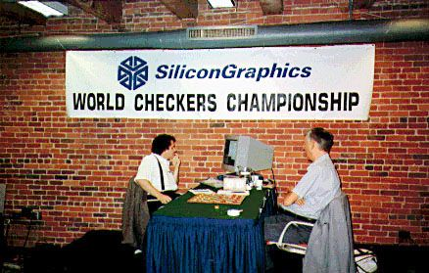
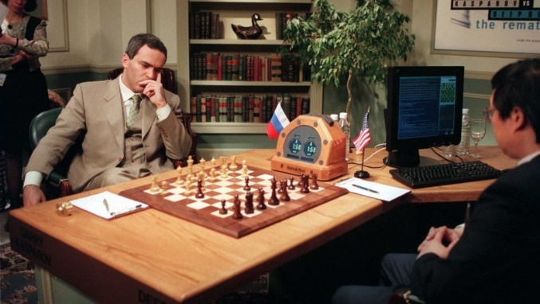
1.7.3 Phasen der geschichtlichen KI-Entwicklung
1995-2010 | 4. Moderne Epoche
 | Wissensbasierte Komponenten in Systemen werden zum Standard Einkaufs- und Informationsfilter-Agenten im Internet
Erfolgreiche KI-Systeme | Chinook wird 1994 Damenspiel-Weltmeister Suchmaschinen im Internet Deep Blue besiegt 1997 den Weltmeister Garri Kasparow
Notes:
Chinnok: http://www.computerhistory.org/timeline/ai-robotics/
Deep Blue: http://lzrvc.com/deep-blue-alphazero/

Slide 81
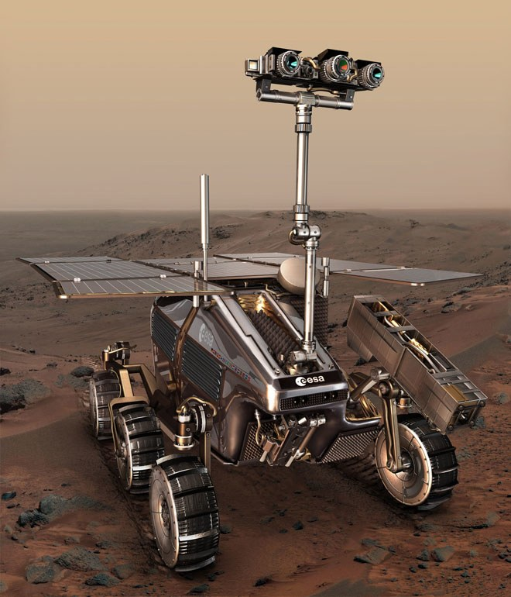
1.7.3 Phasen der geschichtlichen KI-Entwicklung
1995-2010 | 4. Moderne Epoche
Erfolgreiche KI-Systeme | Expertensysteme zur Exploration von Ölquellen, sowie Steuerung von Marsrobotern und medizinischer Diagnose Maschinelle Übersetzung & Textzusammenfassung Analyse und Vorhersage von Aktienkursentwicklungen
Notes:
Mars Robot: https://www.wired.com/2010/09/auto-mars-rover/

Slide 82
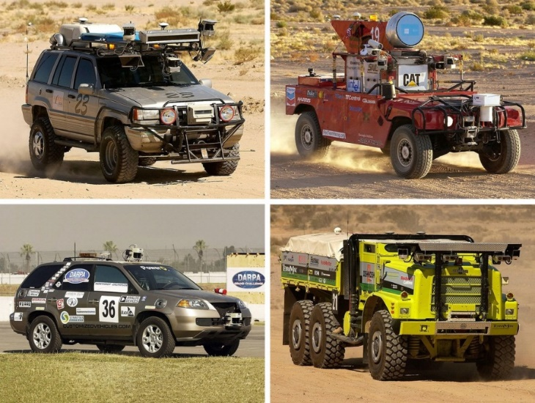
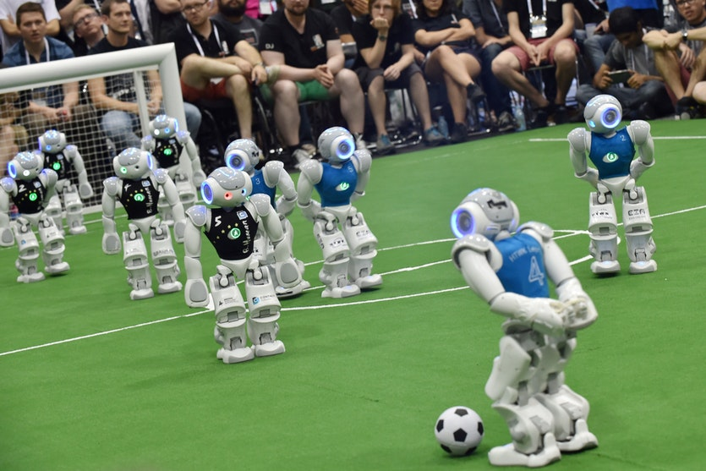
1.7.3 Phasen der geschichtlichen KI-Entwicklung
1995-2010 | 4. Moderne Epoche
Erfolgreiche KI-Systeme | Robocup (erster Wettkampf in Japan in 1997) DARPA Grand Challange: Wüstenrennen fahrerloser Fahrzeuge
Notes:
Robocup: https://cosmosmagazine.com/technology/robocup-2017-wrap-up-highs-lows-plenty-of-falls
DARPA Grand Challange: https://medium.com/self-driving-cars/failure-and-the-darpa-grand-challenge-92c8dd63b25b

Slide 83
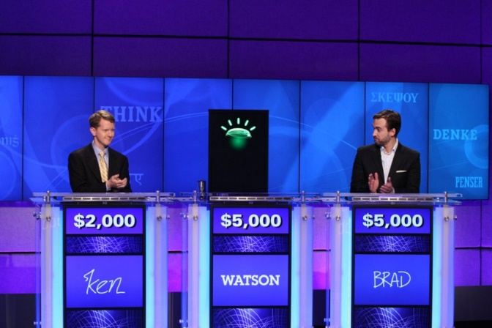
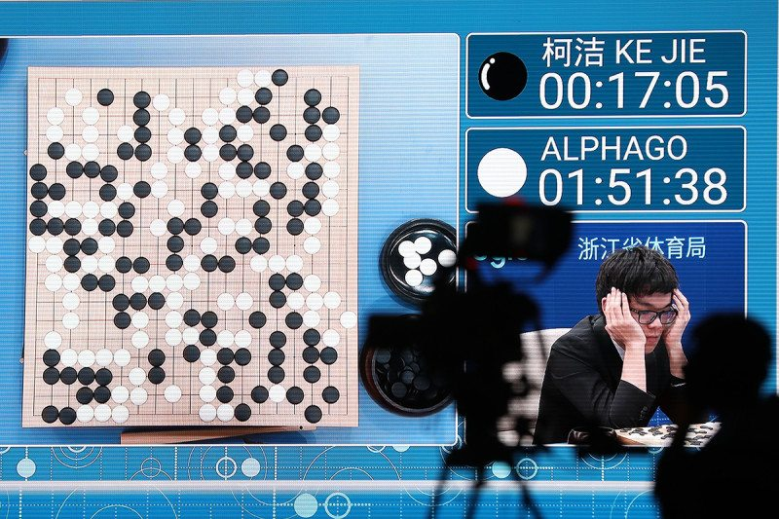

1.7.3 Phasen der geschichtlichen KI-Entwicklung
Seit 2010 | 5. Kommerzialisierung
2011 | IBM Watson gewinnt die Quizshow Jeopardy
2016 | Deep Learning ermöglicht sehr gute Klassifikation von Fotos AlphaGo besiegt den Weltmeister Lee Sedol im Spiel GO
2017 | Libratus gewinnt ein hochrangiges Pokerspiel
Notes:
IBM Watson Jeopardy: https://www.nytimes.com/2011/02/17/science/17jeopardy-watson.html
AlphaGo: https://www.newscientist.com/article/2132086-deepminds-ai-beats-worlds-best-go-player-in-latest-face-off/
Libraturs: https://www.aargauerzeitung.ch/leben/leben/vernichtende-niederlage-fuer-die-menschheit-maschine-besiegt-profispieler-im-poker-130941776

Slide 84
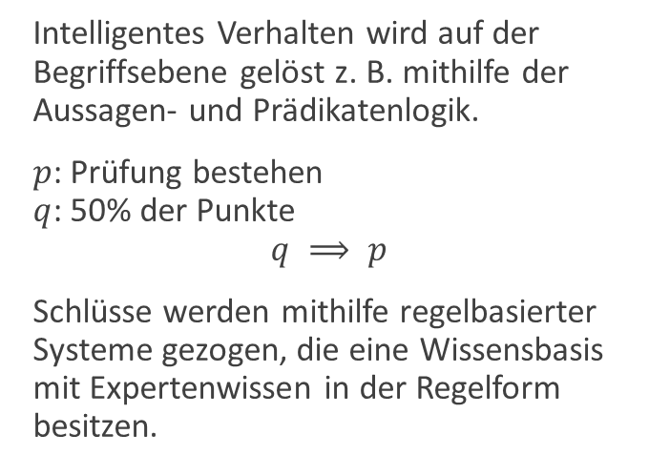
1.7.4 Grobüberblick über die KI Gebiete/-Technologien
Symbolische Wissensverarbeitung
Subsymbolische Wissensverarbeitung
Intelligentes Verhalten wird auf der Begriffsebene gelöst z. B. mithilfe der Aussagen- und Prädikatenlogik.
$p$: Prüfung bestehen
$q$: 50% der Punkte
$q ⟹ p$
Schlüsse werden mithilfe regelbasierter Systeme gezogen, die eine Wissensbasis mit Expertenwissen in der Regelform besitzen.
Intelligentes Verhalten wird durch Neuronale Netze erzwungen, die aus folgenden Komponenten bestehen:
  Schaltelementen mit Ein-/ Ausgängen, die Signale weiterleiten, wenn sie einen Schwellenwert überschreiten
  Verbindungen zwischen den Neuronen, die unterschiedlich gewichtet werden

Slide 85
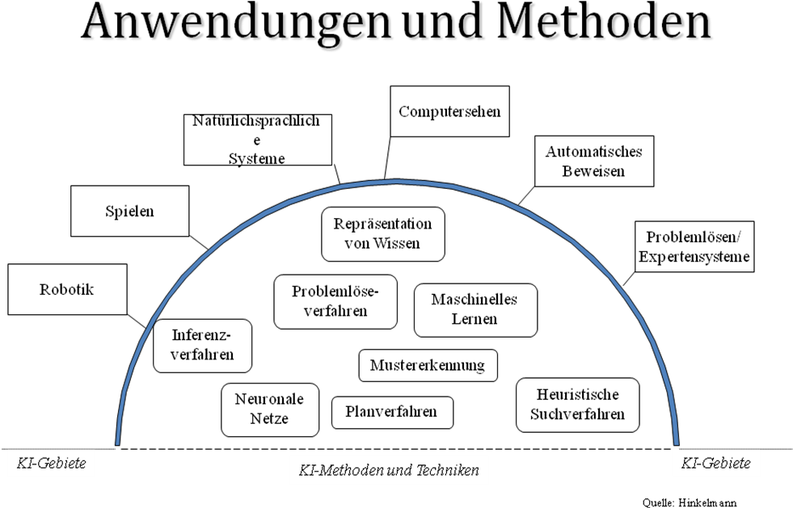
1.7.4 Grobüberblick über die KI Gebiete/-Technologien

Slide 86
Literatur
Michael Müller; Ferdinand Förtsch: Wissensmanagement, 2015, Kommunal- und Schulverlag Wiesbaden, S.30-38
Richard Pircher, Verlag: Publicis Publishing, Erlangen 2010: Wissensmanagement, Wissenstransfer, Wissensnetzwerke – Konzepte, Methoden und Erfahrungen
Andrea Bellinger, David Krieger: Wissensmanagement für KMU, cdf Hochschulverlag Zürich 2007, S. 31 ff
Bullinger, H.-J., Wörner, K., Prieto, J., Wissensmanagement heute – Daten, Fakten, Trends, Studie des Frauenhofer-Instituts für Arbeitswissenschaft und Organisation, Stuttgart 1998.
Davenport, Th., Prusak, L., Wenn Ihr Unternehmen wüsste, was es alles weiß ... – Das Praxisbuch zum Wissensmanagement, mi Verlag Moderne Industrie, 1998.
Heilmann, H., Wissensmanagement – ein neues Paradigma?, Praxis der Wirtschaftsinformatik 36(199)208, S. 7 ff.
Probst, G., Raub, S., Romhardt, K., Wissen managen – Wie Unternehmen ihre wertvollste Ressource optimal nutzen, Wiesbaden 1997.
Reinmann-Rothmeier, Gabi, Mandl, Heinz: Individuelles Wissensmanagement. Bern [u.a.], Huber, 2000
Freimut Bodendorf. Daten- und Wissensmanagement. Springer Verlag, 2006.
Popp, H. E.: Mensch- Mikrocomputer Kommunikationssystem - Management Expertensystem in der chemischen Industrie auf der Basis eines universellen Daten- und Prozeduralmodells auf einem Mikrocomputerverbundsystem, Dissertation Regensburg, 260 S., 1984.

Slide 87
Literatur
Wille Rudolf (2000). Begriffliche Wissensverarbeitung: Theorie und Praxis. Informatik-Spektrum 6/2000.
Russel Stuart, Norvig Peter: Künstliche Intelligenz. Ein moderner Ansatz. 3. Auflage, Pearson Studium, 2012
Görz, G., Schneeberger, J. & Schmid, U., 2014. Handbuch der Künstlichen Intelligenz. 5. Hrsg. München: Oldenbourg Verlag München.
Knoll Alois Christian: Künstliche Intelligenz und Robotik: Motor für Innovation. ZD.B DIGITAL DIALOGUE POSITIONSPAPIER 2018.

Slide 88
Kontrollfragen
Was ist Wissenslogistik?
Was macht das Wissenskapital eines Unternehmens aus?
Skizzieren sie die Teilprozesse von Wissensmanagement nach Probst und geben sie je Teilprozess ein Beispiel.
Beschreiben sie die Prozesskategorien des WM vom Münchner Modell (Mandl) und geben sie je Kategorie ein Beispiel.
Sie sollen ihr Unternehmen/ihre Fakultät überzeugen WM zu betreiben. Stellen sie fünf Nutzeffekte von WM dar.
Skizzieren sie 4 Kulturfaktoren der Unternehmenskultur fürs WM!
Beschreiben sie, wie sie ein Wissenskultur-Audit durchführen würden.
Nennen sie 4 Verhinderungsfaktoren eines effektiven Wissensmanagement – Systems!
Nennen sie 4 Empfehlungen, die man aus der Betrachtung von Soft Factors für Führungskräfte bei der Einführung von WM aussprechen kann.
Da die Ergebnisse eines Kulturaudits schlecht für den Start des Wissensmanagementprojektes waren, schlagen sie drei kulturverändernde Maßnahmen vor.

Slide 89
Kontrollfragen
Geben Sie einige Eigenschaften an, die intelligentes Handeln (menschliche Wissensverarbeitung) voraussetzen.
Beschreiben Sie das Grundprinzip des Turing – Tests. Was sind Kritikpunkte am Turing-Test?
Welche Ereignisse fallen in die Romantische Epoche der KI-Geschichte?
Welche drei fundamentalen Schwierigkeiten traten Mitte der sechziger Jahre in der KI-Forschung auf?
Beschreiben sie die aktuelle KI-Phase!

